Slide 1

NHIỆT LIỆT CHÀO MỪNG CÁC EM
ĐẾN VỚI BÀI HỌC MỚI

Slide 2

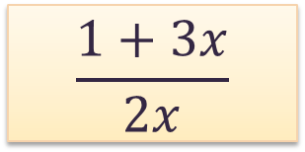
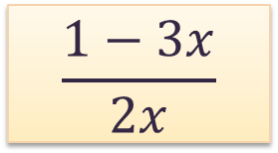
KHỞI ĐỘNG
$$\frac{1+3x}{2x}$$
$$\frac{1−3x}{2x}$$
Làm thế nào để nhân, chia được các phân thức đại số?

Slide 3


BÀI 3:
PHÉP NHÂN, PHÉP CHIA PHÂN THỨC ĐỊA SỐ

Slide 4
NỘI DUNG BÀI HỌC
01
Phép nhân các phân thức đại số
Phép chia các phân thức đại số
02

Slide 5
I.
PHÉP NHÂN CÁC PHÂN THỨC ĐẠI SỐ

Slide 6


1. Quy tắc nhân hai phân thức
Nêu quy tắc nhân hai phân số
HĐ 1.
Giải
Quy tắc phép nhân hai phân số:
Muốn nhân hai phân số, ta nhân các tử với nhau và nhân các mẫu với nhau

Slide 7


KẾT LUẬN
Muốn nhân hai phân thức, ta nhân các tử thức với nhau và các mẫu thức với nhau
$$\frac{A}{B}.\frac{C}{D}=\frac{A .C}{B .D}$$
Chú ý
Kết quả của phép nhân hai phân thức được gọi là tích. Ta thường viết tích này dưới dạng rút gọn.

Slide 8
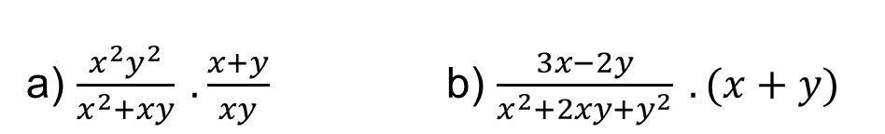
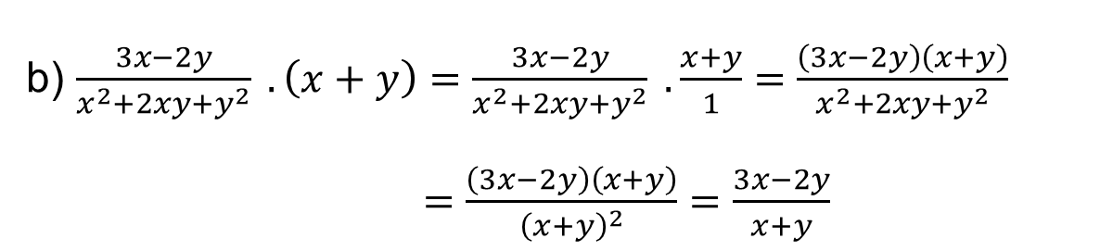
Ví dụ 1: SGK – tr.44
a) $\frac{x^{2}y^{2}}{x^{2}+xy} .\frac{x+y}{xy}$ b) $\frac{3x−2y}{x^{2}+2xy+y^{2}} . (x+y)$
Thực hiện phép tính
Giải
a) $\frac{x^{2}y^{2}}{x^{2}+xy} .\frac{x+y}{xy}=\frac{x^{2}y^{2}\left(x+y\right)}{\left(x^{2}+xy\right)xy}=\frac{x^{2}y^{2}\left(x+y\right)}{x\left(x+y\right)xy}=y$
b) $\frac{3x−2y}{x^{2}+2xy+y^{2}} . \left(x+y\right)=\frac{3x−2y}{x^{2}+2xy+y^{2}} .\frac{x+y}{1}=\frac{\left(3x−2y\right)\left(x+y\right)}{x^{2}+2xy+y^{2}}$
$=\frac{\left(3x−2y\right)\left(x+y\right)}{{\left(x+y\right)}^{2}}=\frac{3x−2y}{x+y}$

Slide 9

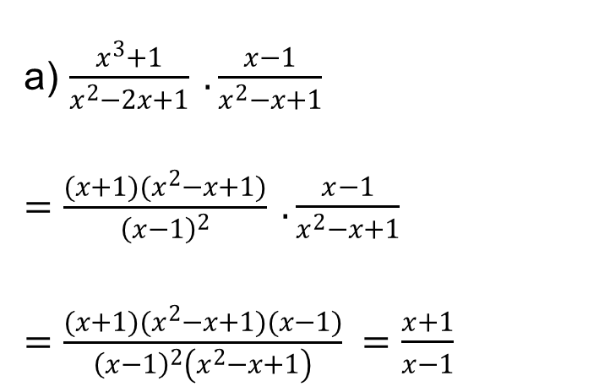
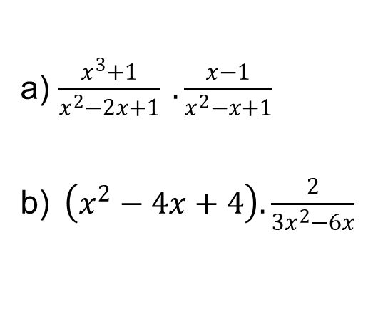
Luyện tập 1
Thực hiện phép tính
Giải
a) $\frac{x^{3}+1}{x^{2}−2x+1} .\frac{x−1}{x^{2}−x+1}$
b) $\left(x^{2}−4x+4\right).\frac{2}{3x^{2}−6x}$
a) $\frac{x^{3}+1}{x^{2}−2x+1} .\frac{x−1}{x^{2}−x+1}$
$=\frac{(x+1)(x^{2}−x+1)}{{\left(x−1\right)}^{2}} .\frac{x−1}{x^{2}−x+1}$
$=\frac{(x+1)(x^{2}−x+1)(x−1)}{{\left(x−1\right)}^{2}\left(x^{2}−x+1\right)}$ $=\frac{x+1}{x−1}$

Slide 10
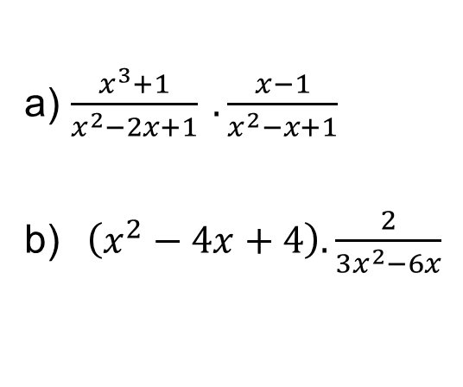
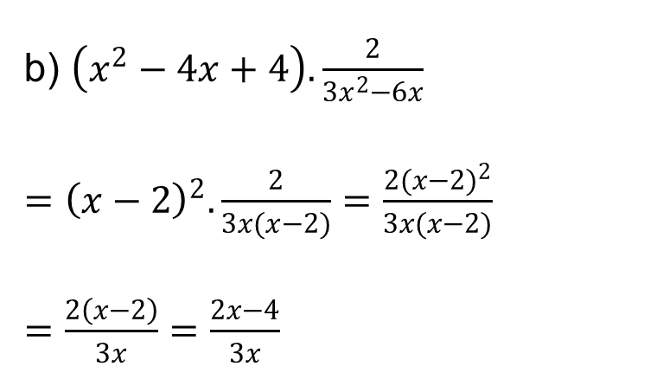
Luyện tập 1
Thực hiện phép tính
Giải
a) $\frac{x^{3}+1}{x^{2}−2x+1} .\frac{x−1}{x^{2}−x+1}$
b) $\left(x^{2}−4x+4\right).\frac{2}{3x^{2}−6x}$
b) $\left(x^{2}−4x+4\right).\frac{2}{3x^{2}−6x}$
$={\left(x−2\right)}^{2}.\frac{2}{3x(x−2)}=\frac{2{(x−2)}^{2}}{3x(x−2)}$
$=\frac{2\left(x−2\right)}{3x}=\frac{2x−4}{3x}$

Slide 11


2. Tính chất của phép nhân phân thức
Hãy nêu các tính chất của phép nhân phân số
HĐ 2.
Giải
Với các số $a, b, c, d, e, g (b, d, g ≠ 0),$ ta có:
+ Giao hoán:
$$\frac{a}{b} . \frac{c}{d}=\frac{c}{d} . \frac{a}{b}$$
+ Kết hợp:
$$\left(\frac{a}{b} . \frac{c}{d}\right).\frac{e}{g}=\frac{a}{b}.(\frac{c}{d}.\frac{e}{g})$$

Slide 12

2. Tính chất của phép nhân phân thức
Hãy nêu các tính chất của phép nhân phân số
HĐ 2.
Giải
+ Phân phối đối với phép cộng:
$$\frac{a}{b} . \left(\frac{c}{d}+\frac{e}{g}\right)=\frac{a}{b} .\frac{c}{d}+\frac{a}{b} .\frac{e}{g}$$
+ Nhân với 1:
$$\frac{a}{b} . 1=1.\frac{a}{b}=\frac{a}{b}$$

Slide 13


Phép nhân phân thức cũng có các tính chất sau:
+ Giao hoán:
$$\frac{A}{B} . \frac{C}{D}=\frac{C}{D} . \frac{A}{B}$$
+ Kết hợp:
$$\left(\frac{A}{B} . \frac{C}{D}\right) . \frac{E}{G}=\frac{A}{B} . \left(\frac{C}{D} . \frac{E}{G}\right)$$

Slide 14

Phép nhân phân thức cũng có các tính chất sau:
+ Phân phối đối với phép cộng:
$$\frac{A}{B} . \left(\frac{C}{D}+\frac{M}{N}\right)=\frac{A}{B} .\frac{C}{D}+\frac{A}{B} .\frac{M}{N}$$
+ Nhân với số 1:
$$\frac{A}{B} . 1=1 .\frac{A}{B}=\frac{A}{B}$$

Slide 15


Lưu ý:
Nhờ tính chất kết hợp nên trong một dãy phép nhân nhiều phân thức, ta có thể không cần đặt dấu ngoặc.

Slide 16

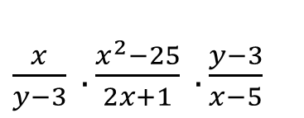
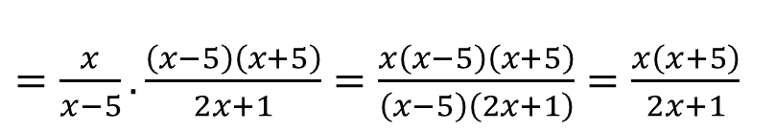
$\frac{x}{y−3} .\frac{x^{2}−25}{2x+1} .\frac{y−3}{x−5}$
Ví dụ 2: SGK – tr.45
Tính một cách hợp lí
Giải
$\frac{x}{y−3} .\frac{x^{2}−25}{2x+1} .\frac{y−3}{x−5}=\left(\frac{x}{y−3}.\frac{y−3}{x−5}\right).\frac{x^{2}−25}{2x+1}=\frac{x\left(y−3\right)}{\left(y−3\right)\left(x−5\right)} .\frac{x^{2}−25}{2x+1}$
$=\frac{x}{x−5}.\frac{\left(x−5\right)\left(x+5\right)}{2x+1}=\frac{x\left(x−5\right)\left(x+5\right)}{\left(x−5\right)\left(2x+1\right)}=\frac{x\left(x+5\right)}{2x+1}$

Slide 17
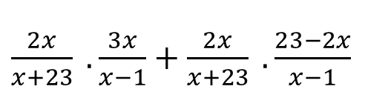
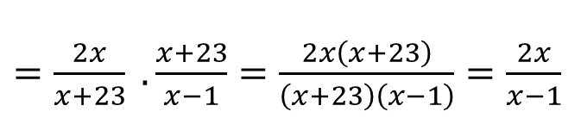
Ví dụ 3: SGK – tr.45
Thực hiện phép tính
$\frac{2x}{x+23} .\frac{3x}{x−1}+\frac{2x}{x+23} .\frac{23−2x}{x−1}$
Giải
$\frac{2x}{x+23} .\frac{3x}{x−1}+\frac{2x}{x+23} .\frac{23−2x}{x−1}=\frac{2x}{x+23} . \left(\frac{3x}{x−1}+\frac{23−2x}{x−1}\right)=\frac{2x}{x+23} .\frac{3x+23−2x}{x−1}$
$=\frac{2x}{x+23} .\frac{x+23}{x−1}=\frac{2x\left(x+23\right)}{\left(x+23\right)\left(x−1\right)}=\frac{2x}{x−1}$

Slide 18

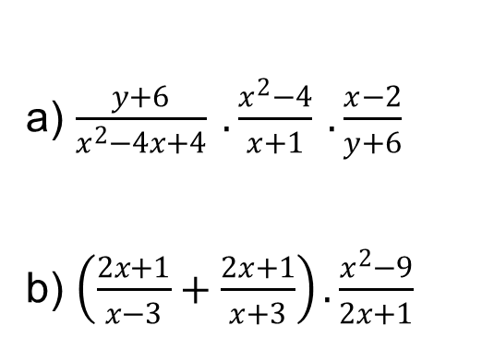
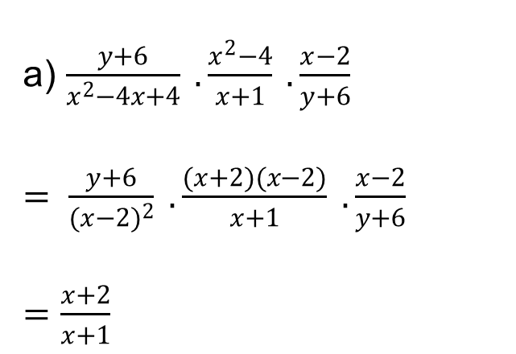
Giải
Luyện tập 2
a) $\frac{y+6}{x^{2}−4x+4} .\frac{x^{2}−4}{x+1} .\frac{x−2}{y+6}$
$= \frac{y+6}{{(x−2)}^{2}} .\frac{(x+2)(x−2)}{x+1} .\frac{x−2}{y+6}$
$=\frac{x+2}{x+1}$
Thực hiện phép tính
a) $\frac{y+6}{x^{2}−4x+4} .\frac{x^{2}−4}{x+1} .\frac{x−2}{y+6}$
b) $\left(\frac{2x+1}{x−3}+\frac{2x+1}{x+3}\right).\frac{x^{2}−9}{2x+1}$

Slide 19
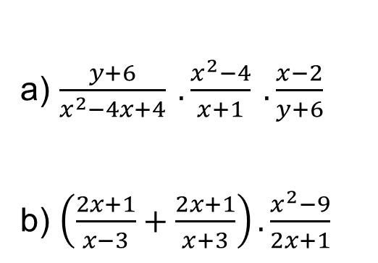
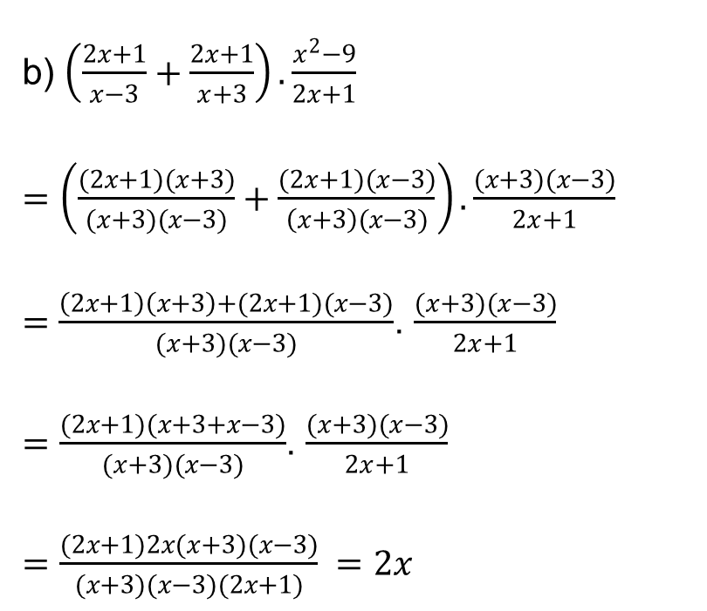
Giải
Luyện tập 2
b) $\left(\frac{2x+1}{x−3}+\frac{2x+1}{x+3}\right).\frac{x^{2}−9}{2x+1}$
$=\left(\frac{(2x+1)(x+3)}{(x+3)(x−3)}+\frac{(2x+1)(x−3)}{\left(x+3\right)(x−3)}\right).\frac{(x+3)(x−3)}{2x+1}$
$=$ $\frac{\left(2x+1\right)\left(x+3\right)+(2x+1)(x−3)}{(x+3)(x−3)}$. $\frac{(x+3)(x−3)}{2x+1}$
$=\frac{(2x+1)(x+3+x−3)}{(x+3)(x−3)}$. $\frac{(x+3)(x−3)}{2x+1}$
$=\frac{(2x+1)2x(x+3)(x−3)}{(x+3)(x−3)(2x+1)}$ $=2x$
Thực hiện phép tính
a) $\frac{y+6}{x^{2}−4x+4} .\frac{x^{2}−4}{x+1} .\frac{x−2}{y+6}$
b) $\left(\frac{2x+1}{x−3}+\frac{2x+1}{x+3}\right).\frac{x^{2}−9}{2x+1}$

Slide 20
II.
PHÉP CHIA CÁC
PHÂN THỨC ĐẠI SỐ

Slide 21

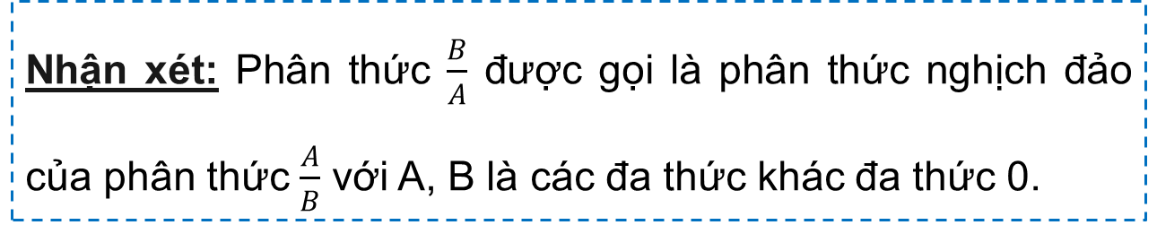
1. Phân thức nghịch đảo
Nêu ví dụ về phân số nghịch đảo?
Nhận xét: Phân thức $\frac{B}{A}$ được gọi là phân thức nghịch đảo của phân thức $\frac{A}{B}$ với A, B là các đa thức khác đa thức 0.

Slide 22
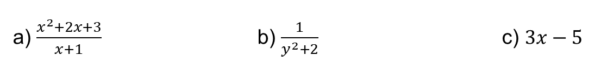
Ví dụ 4: SGK – tr.38
Tìm phân thức nghịch đảo của mỗi phân thức sau:
a) $\frac{x^{2}+2x+3}{x+1}$ b) $\frac{1}{y^{2}+2}$ c) $3x−5$
Giải
a) Phân thức nghịch đảo của phân thức $\frac{x^{2}+2x+3}{x+1}$ là phân thức $\frac{x+1}{x^{2}+2x+3}$
b) Phân thức nghịch đảo của phân thức $\frac{1}{y^{2}+2}$ là phân thức $y^{2}+2$
c) Phân thức nghịch đảo của phân thức $3x−5$ là phân thức $\frac{1}{3x−5}$

Slide 23
2. Phép chia phân thức
Nêu quy tắc chia hai phân số
HĐ 3.
Giải
Quy tắc chia hai phân số:
Muốn chia hai phân số, ta lấy phân số thứ nhất nhân với phân số thứ hai đảo ngược.

Slide 24
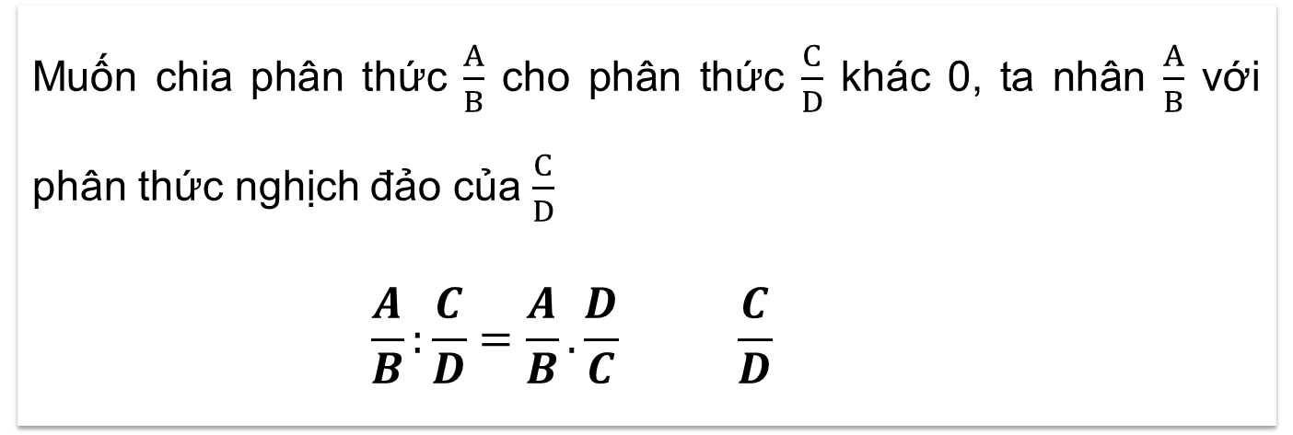
KẾT LUẬN
Muốn chia phân thức $\frac{A}{B}$ cho phân thức $\frac{C}{D}$ khác 0, ta nhân $\frac{A}{B}$ với phân thức nghịch đảo của $\frac{C}{D}$
$$\frac{A}{B}:\frac{C}{D}=\frac{A}{B}.\frac{D}{C} \frac{C}{D}$$
với
khác 0

Slide 25
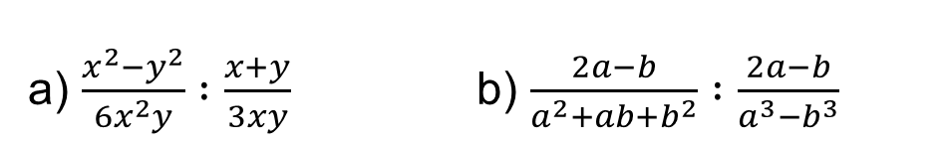
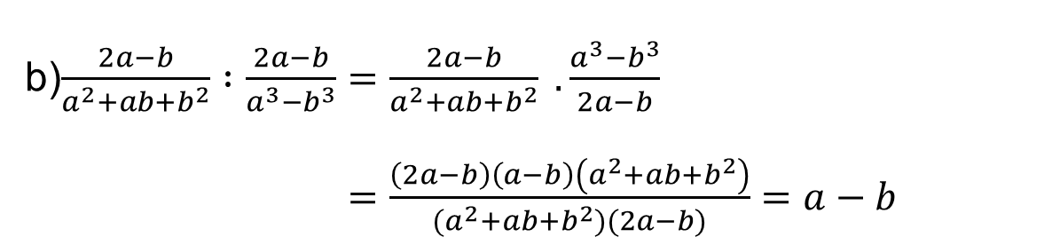
Ví dụ 5: SGK – tr.46
a) $\frac{x^{2}−y^{2}}{6x^{2}y} :\frac{x+y}{3xy}$ b) $\frac{2a−b}{a^{2}+ab+b^{2}} :\frac{2a−b}{a^{3}−b^{3}}$
Thực hiện phép tính
Giải
a) $\frac{x^{2}−y^{2}}{6x^{2}y} :\frac{x+y}{3xy}=\frac{x^{2}−y^{2}}{6x^{2}y}. \frac{3xy}{x+y}=\frac{\left(x−y\right)\left(x+y\right). 3xy}{6x^{2}y(x+y)}=\frac{x−y}{2x}$
b)$\frac{2a−b}{a^{2}+ab+b^{2}} :\frac{2a−b}{a^{3}−b^{3}}=\frac{2a−b}{a^{2}+ab+b^{2}} .\frac{a^{3}−b^{3}}{2a−b}$
$=\frac{\left(2a−b\right)\left(a−b\right)\left(a^{2}+ab+b^{2}\right)}{(a^{2}+ab+b^{2})(2a−b)}=a−b$

Slide 26
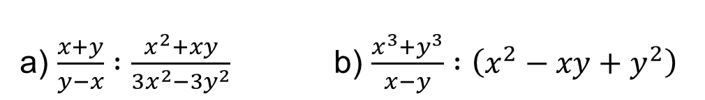
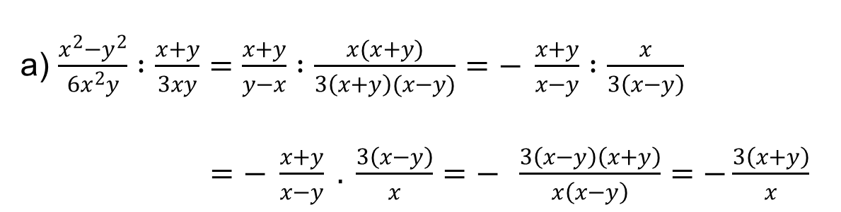
Luyện tập 3
a) $\frac{x+y}{y−x} :\frac{x^{2}+xy}{3x^{2}−3y^{2}}$ b) $\frac{x^{3}+y^{3}}{x−y} :\left(x^{2}−xy+y^{2}\right)$
Thực hiện phép tính
Giải
a) $\frac{x^{2}−y^{2}}{6x^{2}y} :\frac{x+y}{3xy}=\frac{x+y}{y−x} :\frac{x(x+y)}{3\left(x+y\right)(x−y)}=− \frac{x+y}{x−y} :\frac{x}{3\left(x−y\right)}$
$=− \frac{x+y}{x−y} . \frac{3\left(x−y\right)}{x}=− \frac{3\left(x−y\right)\left(x+y\right)}{x\left(x−y\right)}=−\frac{3\left(x+y\right)}{x}$

Slide 27
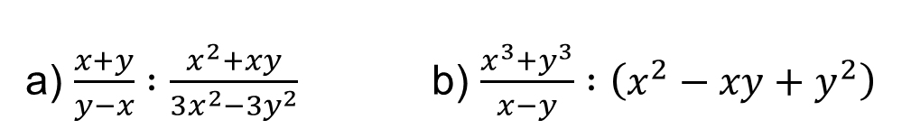
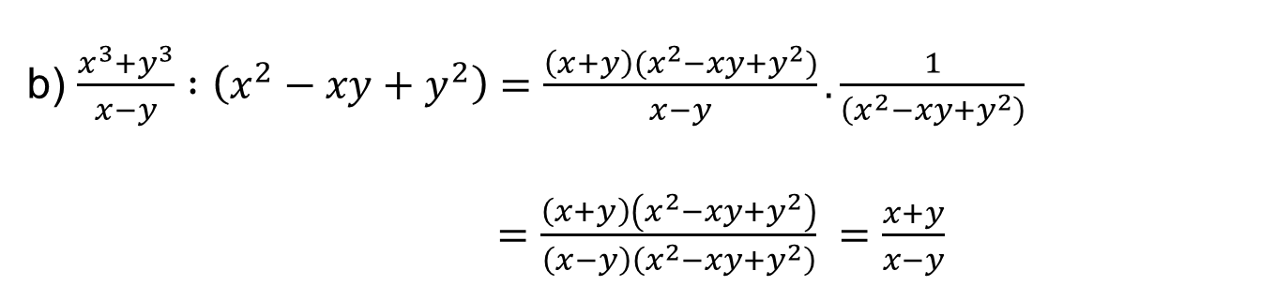
Luyện tập 3
a) $\frac{x+y}{y−x} :\frac{x^{2}+xy}{3x^{2}−3y^{2}}$ b) $\frac{x^{3}+y^{3}}{x−y} :\left(x^{2}−xy+y^{2}\right)$
Thực hiện phép tính
Giải
b) $\frac{x^{3}+y^{3}}{x−y} :\left(x^{2}−xy+y^{2}\right)=\frac{\left(x+y\right)(x^{2}−xy+y^{2})}{x−y}.\frac{1}{\left(x^{2}−xy+y^{2}\right)}$
$=\frac{\left(x+y\right)\left(x^{2}−xy+y^{2}\right)}{\left(x−y\right)\left(x^{2}−xy+y^{2}\right)} =\frac{x+y}{x−y}$

Slide 28
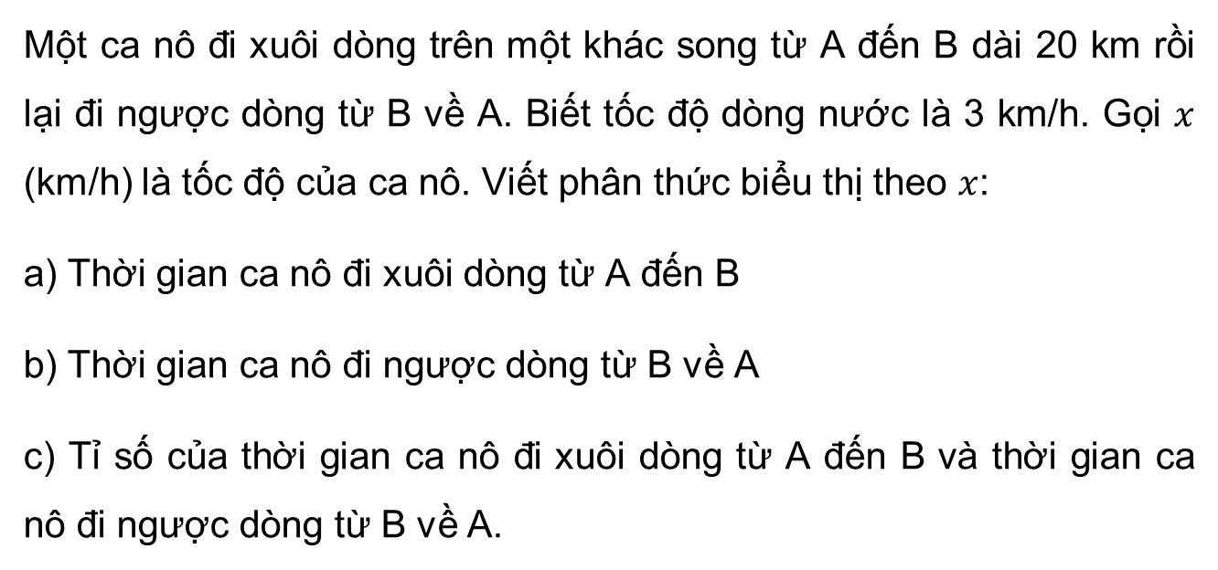
Ví dụ 6: SGK – tr.47
Một ca nô đi xuôi dòng trên một khác song từ A đến B dài 20 km rồi lại đi ngược dòng từ B về A. Biết tốc độ dòng nước là 3 km/h. Gọi $x$ (km/h) là tốc độ của ca nô. Viết phân thức biểu thị theo $x$:
a) Thời gian ca nô đi xuôi dòng từ A đến B
b) Thời gian ca nô đi ngược dòng từ B về A
c) Tỉ số của thời gian ca nô đi xuôi dòng từ A đến B và thời gian ca nô đi ngược dòng từ B về A.

Slide 29
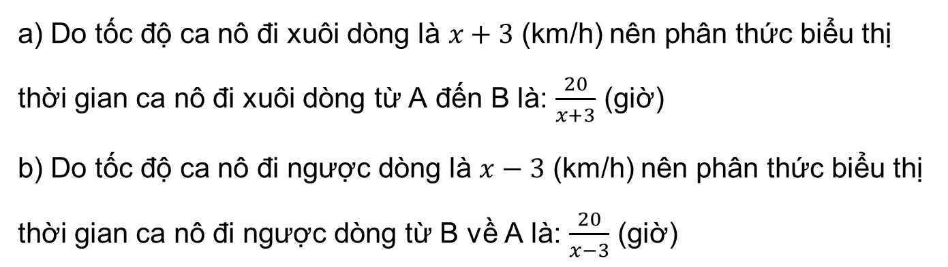
Ví dụ 6: SGK – tr.47
Giải
a) Do tốc độ ca nô đi xuôi dòng là $x+3$ (km/h) nên phân thức biểu thị thời gian ca nô đi xuôi dòng từ A đến B là: $\frac{20}{x+3}$ (giờ)
b) Do tốc độ ca nô đi ngược dòng là $x−3$ (km/h) nên phân thức biểu thị thời gian ca nô đi ngược dòng từ B về A là: $\frac{20}{x−3}$ (giờ)

Slide 30
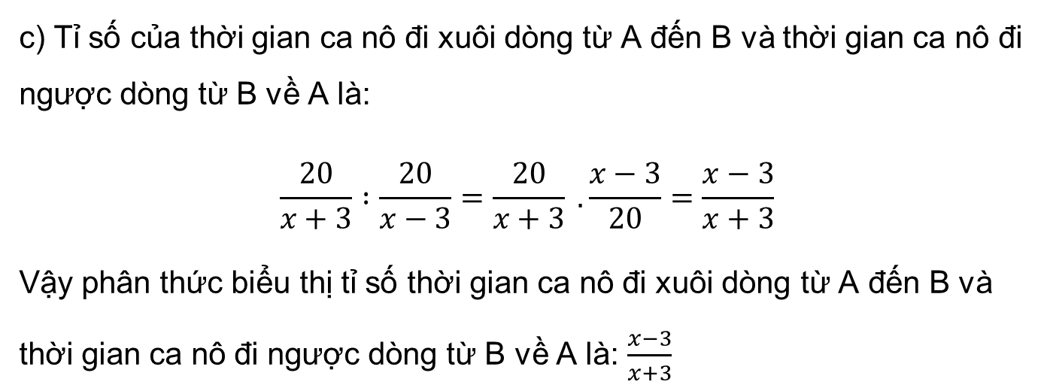
Ví dụ 6: SGK – tr.47
Giải
c) Tỉ số của thời gian ca nô đi xuôi dòng từ A đến B và thời gian ca nô đi ngược dòng từ B về A là:
$$\frac{20}{x+3} :\frac{20}{x−3}=\frac{20}{x+3} . \frac{x−3}{20}=\frac{x−3}{x+3}$$
Vậy phân thức biểu thị tỉ số thời gian ca nô đi xuôi dòng từ A đến B và thời gian ca nô đi ngược dòng từ B về A là: $\frac{x−3}{x+3}$

Slide 31
LUYỆN TẬP

Slide 32











TƯỚI HOA TRONG CHẬU
TRÒ CHƠI

Slide 33













Slide 34






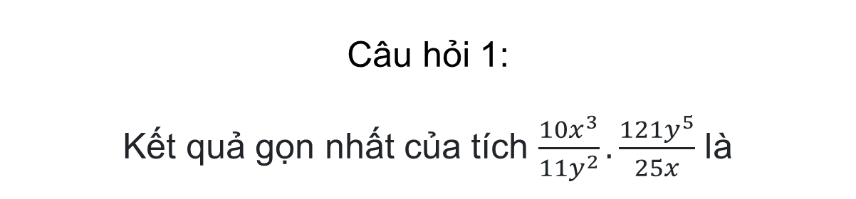


Câu hỏi 1:
Kết quả gọn nhất của tích $\frac{10x^{3}}{11y^{2}}.\frac{121y^{5}}{25x}$ là
A. $\frac{11x^{2}y^{3}}{5}$
C. $\frac{22x^{2}y^{3}}{25}$
C. $\frac{22x^{2}y^{3}}{25}$
B. $\frac{22x^{2}y^{3}}{5}$
D. $\frac{22x^{3}y^{3}}{5}$

Slide 35



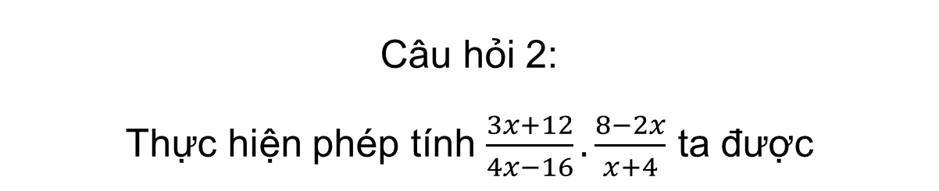


Câu hỏi 2:
Thực hiện phép tính $\frac{3x+12}{4x−16}.\frac{8−2x}{x+4}$ ta được
A. $−\frac{3}{2}$
A. $−\frac{3}{2}$
B. $\frac{3}{2}$
C. $\frac{3}{2.(x−4)}$
D. $\frac{−3}{2.(x+4)}$

Slide 36






Câu hỏi 3:
Kết quả phép tính $\frac{3x}{x−2} :\frac{3x−5}{x−2}$
A. $\frac{3x}{3x−5}$
A. $\frac{3x}{3x−5}$
C. $\frac{x}{3x−5}$
B. $\frac{x}{x−5}$
D. $\frac{3x}{x−5}$

Slide 37



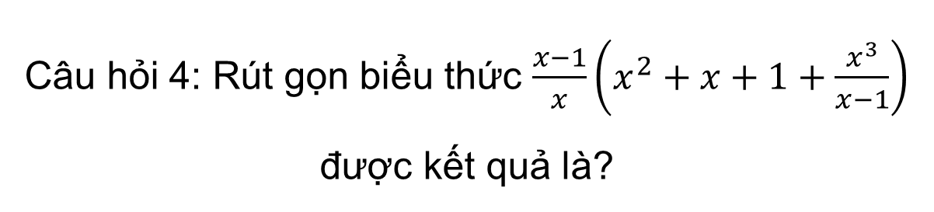


Câu hỏi 4: Rút gọn biểu thức $\frac{x−1}{x}\left(x^{2}+x+1+\frac{x^{3}}{x−1}\right)$ được kết quả là?
A. $\frac{−1}{x}$
C. $\frac{−2x^{3} + 1}{x}$
B. $\frac{1}{x}$
D. $\frac{2x^{3} − 1}{x}$
D. $\frac{2x^{3} − 1}{x}$

Slide 38



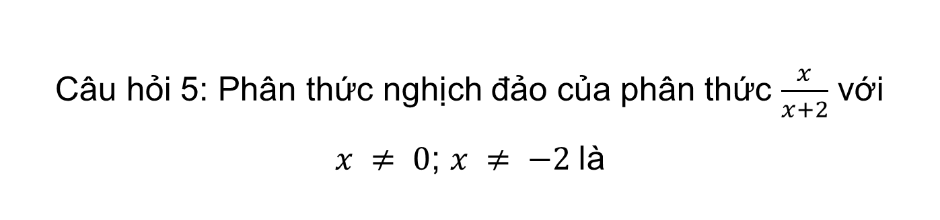


Câu hỏi 5: Phân thức nghịch đảo của phân thức $\frac{x}{x+2}$ với $x ≠ 0$; $x ≠ −2$là
A. $\frac{x}{x+2}$
C. $−\frac{x+2}{x}$
B. $−\frac{x}{x+2}$
D. $\frac{x+2}{x}$
D. $\frac{x+2}{x}$

Slide 39
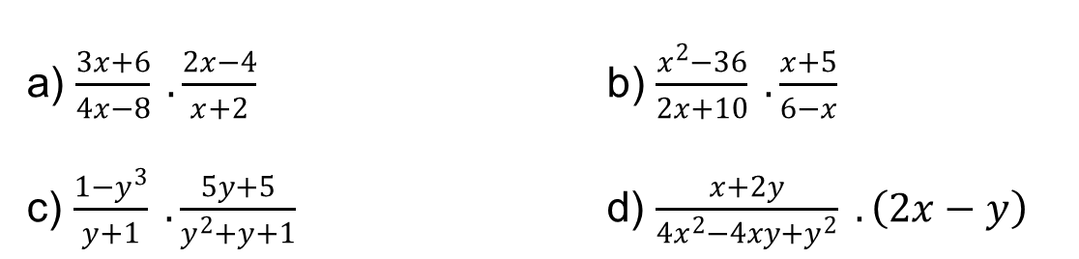
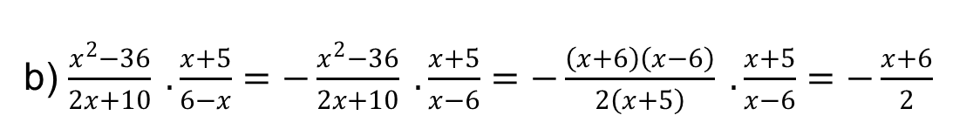
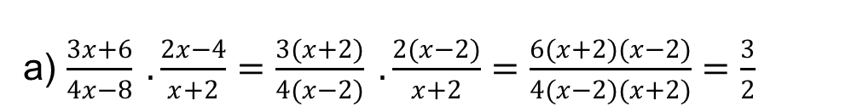
Bài tập 1: SGK – tr.47
Thực hiện phép tính
a) $\frac{3x+6}{4x−8} .\frac{2x−4}{x+2}$ b) $\frac{x^{2}−36}{2x+10} .\frac{x+5}{6−x}$
c) $\frac{{1−y}^{3}}{y+1} .\frac{5y+5}{y^{2}+y+1}$ d) $\frac{x+2y}{{4x}^{2}−4xy+y^{2}} . \left(2x−y\right)$
Giải
a) $\frac{3x+6}{4x−8} .\frac{2x−4}{x+2}=\frac{3(x+2)}{4(x−2)} .\frac{2(x−2)}{x+2}=\frac{6(x+2)(x−2)}{4(x−2)(x+2)}=\frac{3}{2}$
b) $\frac{x^{2}−36}{2x+10} .\frac{x+5}{6−x}=−\frac{x^{2}−36}{2x+10} .\frac{x+5}{x−6}=−\frac{\left(x+6\right)\left(x−6\right)}{2\left(x+5\right)} .\frac{x+5}{x−6}=−\frac{x+6}{2}$

Slide 40
Bài tập 1: SGK – tr.47
Thực hiện phép tính
a) $\frac{3x+6}{4x−8} .\frac{2x−4}{x+2}$ b) $\frac{x^{2}−36}{2x+10} .\frac{x+5}{6−x}$
c) $\frac{{1−y}^{3}}{y+1} .\frac{5y+5}{y^{2}+y+1}$ d) $\frac{x+2y}{{4x}^{2}−4xy+y^{2}} . \left(2x−y\right)$
Giải
c) $\frac{{1−y}^{3}}{y+1} .\frac{5y+5}{y^{2}+y+1}=\frac{(y^{3}−1)(5y+5)}{{(y+1)(y}^{2}+y+1)}=\frac{5\left(y−1\right){(y+1)(y}^{2}+y+1)}{{(y+1)(y}^{2}+y+1)}=−5\left(y−1\right)=5−5y$
d) $\frac{x+2y}{{4x}^{2}−4xy+y^{2}} . \left(2x−y\right)=\frac{x+2y}{{(2x−y)}^{2}} . \left(2x−y\right)=\frac{(x+2y)(2x−y)}{{(2x−y)}^{2}}=\frac{x+2y}{2x−y}$

Slide 41
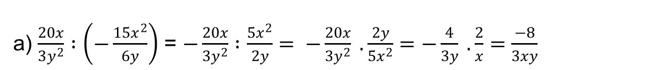
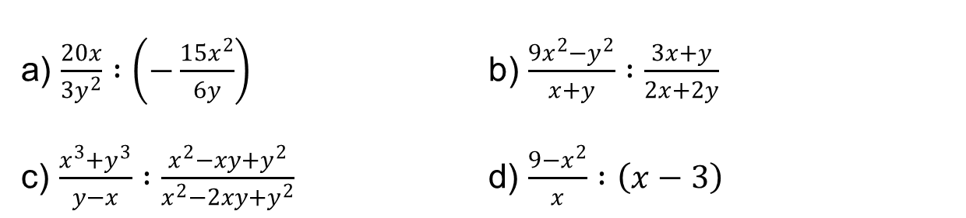
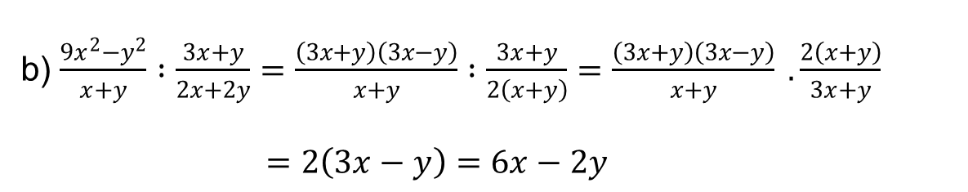
Bài tập 2: SGK – tr.48
Thực hiện phép tính
a) $\frac{20x}{3y^{2}} :\left(−\frac{15x^{2}}{6y}\right)$ b) $\frac{9x^{2}−y^{2}}{x+y} :\frac{3x+y}{2x+2y}$
c) $\frac{x^{3}+y^{3}}{y−x} :\frac{x^{2}−xy+y^{2}}{x^{2}−2xy+y^{2}}$ d) $\frac{9−x^{2}}{x} :\left(x−3\right)$
Giải
a) $\frac{20x}{3y^{2}} :\left(−\frac{15x^{2}}{6y}\right)$ = $−\frac{20x}{3y^{2}} :\frac{5x^{2}}{2y}= −\frac{20x}{3y^{2}} .\frac{2y}{5x^{2}}=−\frac{4}{3y} .\frac{2}{x}=\frac{−8}{3xy}$
b) $\frac{9x^{2}−y^{2}}{x+y} :\frac{3x+y}{2x+2y}=\frac{\left(3x+y\right)\left(3x−y\right)}{x+y} :\frac{3x+y}{2\left(x+y\right)}=\frac{\left(3x+y\right)\left(3x−y\right)}{x+y} .\frac{2\left(x+y\right)}{3x+y}$
$=2\left(3x−y\right)=6x−2y$

Slide 42
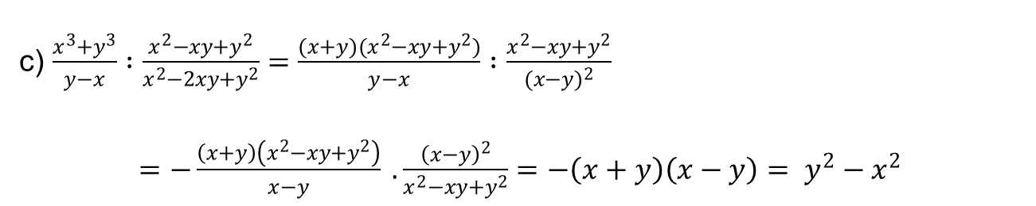
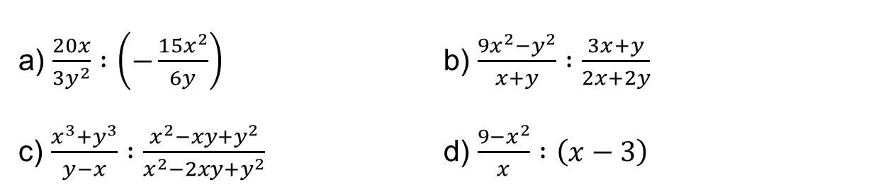
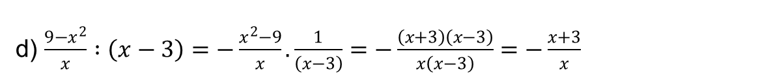
Bài tập 2: SGK – tr.48
Thực hiện phép tính
a) $\frac{20x}{3y^{2}} :\left(−\frac{15x^{2}}{6y}\right)$ b) $\frac{9x^{2}−y^{2}}{x+y} :\frac{3x+y}{2x+2y}$
c) $\frac{x^{3}+y^{3}}{y−x} :\frac{x^{2}−xy+y^{2}}{x^{2}−2xy+y^{2}}$ d) $\frac{9−x^{2}}{x} :\left(x−3\right)$
Giải
c) $\frac{x^{3}+y^{3}}{y−x} :\frac{x^{2}−xy+y^{2}}{x^{2}−2xy+y^{2}}=\frac{(x+y)(x^{2}−xy+y^{2})}{y−x} :\frac{x^{2}−xy+y^{2}}{{(x−y)}^{2}}$
$=−\frac{\left(x+y\right)\left(x^{2}−xy+y^{2}\right)}{x−y} .\frac{{\left(x−y\right)}^{2}}{x^{2}−xy+y^{2}}=−\left(x+y\right)\left(x−y\right)= y^{2}−x^{2}$
d) $\frac{9−x^{2}}{x} :\left(x−3\right)=−\frac{x^{2}−9}{x}.\frac{1}{\left(x−3\right)}=−\frac{\left(x+3\right)\left(x−3\right)}{x\left(x−3\right)}=−\frac{x+3}{x}$

Slide 43
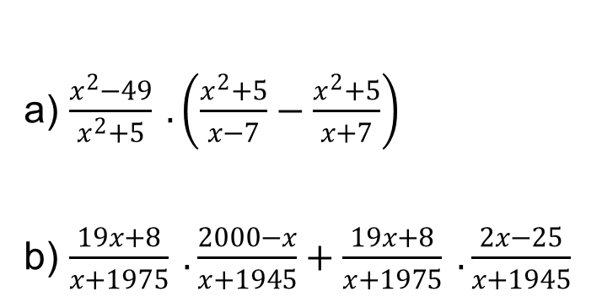
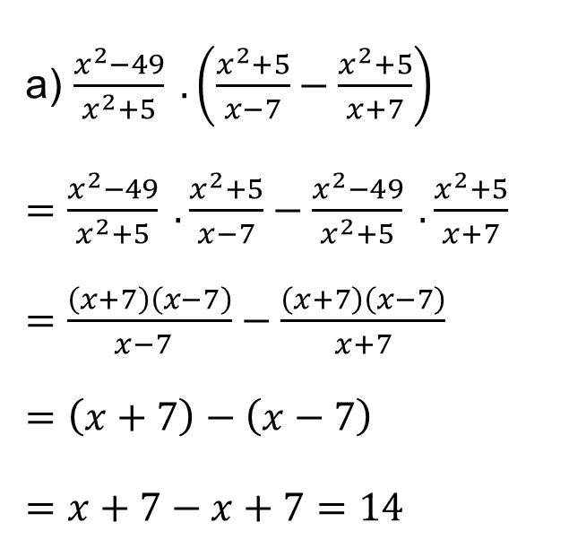
Bài tập 3: SGK – tr.48
Giải
Tính một cách hợp lí
a) $\frac{x^{2}−49}{x^{2}+5} . \left(\frac{x^{2}+5}{x−7}−\frac{x^{2}+5}{x+7}\right)$
$=\frac{x^{2}−49}{x^{2}+5} . \frac{x^{2}+5}{x−7}−\frac{x^{2}−49}{x^{2}+5} .\frac{x^{2}+5}{x+7}$
$=\frac{\left(x+7\right)\left(x−7\right)}{x−7 }−\frac{\left(x+7\right)\left(x−7\right)}{x+7}$
$=\left(x+7\right)−\left(x−7\right)$
$=x+7−x+7=14$
a) $\frac{x^{2}−49}{x^{2}+5} . \left(\frac{x^{2}+5}{x−7}−\frac{x^{2}+5}{x+7}\right)$
b) $\frac{19x+8}{x+1975} .\frac{2000−x}{x+1945}+\frac{19x+8}{x+1975} .\frac{2x−25}{x+1945}$

Slide 44
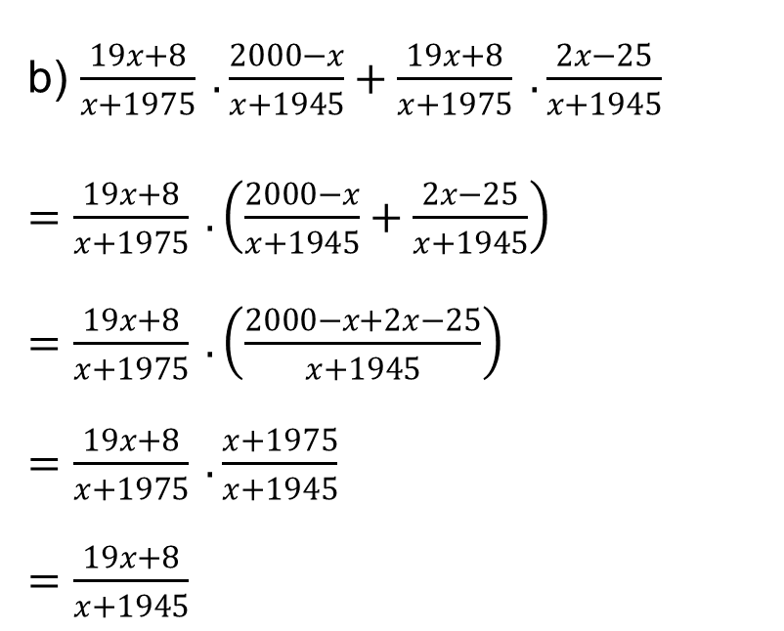
Bài tập 3: SGK – tr.48
Giải
b) $\frac{19x+8}{x+1975} .\frac{2000−x}{x+1945}+\frac{19x+8}{x+1975} .\frac{2x−25}{x+1945}$
$=\frac{19x+8}{x+1975} .\left(\frac{2000−x}{x+1945}+\frac{2x−25}{x+1945}\right)$
$=\frac{19x+8}{x+1975} .\left(\frac{2000−x+2x−25}{x+1945}\right)$
$=\frac{19x+8}{x+1975} .\frac{x+1975}{x+1945}$
$=\frac{19x+8}{x+1945}$
Tính một cách hợp lí
a) $\frac{x^{2}−49}{x^{2}+5} . \left(\frac{x^{2}+5}{x−7}−\frac{x^{2}+5}{x+7}\right)$
b) $\frac{19x+8}{x+1975} .\frac{2000−x}{x+1945}+\frac{19x+8}{x+1975} .\frac{2x−25}{x+1945}$

Slide 45
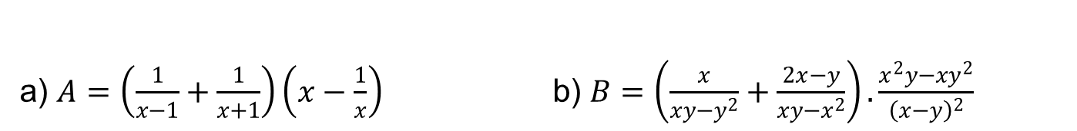
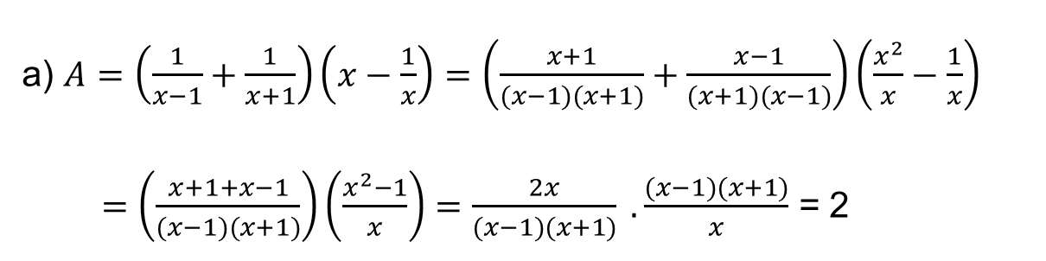
Chứng minh giá trị của mỗi biểu thức sau không phụ thuộc vào giá trị của biến
Bài tập 4: SGK – tr.48
a) $A=\left(\frac{1}{x−1}+\frac{1}{x+1}\right)\left(x−\frac{1}{x}\right)$ b) $B=\left(\frac{x}{xy−y^{2}}+\frac{2x−y}{xy−x^{2}}\right).\frac{x^{2}y−xy^{2}}{{\left(x−y\right)}^{2}}$
Giải
a) $A=\left(\frac{1}{x−1}+\frac{1}{x+1}\right)\left(x−\frac{1}{x}\right)=\left(\frac{x+1}{(x−1)(x+1)}+\frac{x−1}{(x+1)(x−1)}\right)\left(\frac{x^{2}}{x}−\frac{1}{x}\right)$
$=\left(\frac{x+1+x−1}{(x−1)(x+1)}\right)\left(\frac{x^{2}−1}{x}\right)$ $=\frac{2x}{(x−1)(x+1)} . \frac{(x−1)(x+1)}{x}$ = 2
Giá trị của biểu thức A không phụ thuộc vào giá trị của biến.

Slide 46


Chứng minh giá trị của mỗi biểu thức sau không phụ thuộc vào giá trị của biến
Bài tập 4: SGK – tr.48
a) $A=\left(\frac{1}{x−1}+\frac{1}{x+1}\right)\left(x−\frac{1}{x}\right)$ b) $B=\left(\frac{x}{xy−y^{2}}+\frac{2x−y}{xy−x^{2}}\right).\frac{x^{2}y−xy^{2}}{{\left(x−y\right)}^{2}}$
Giải
b) $B=\left(\frac{x}{xy−y^{2}}+\frac{2x−y}{xy−x^{2}}\right).\frac{x^{2}y−xy^{2}}{{\left(x−y\right)}^{2}}=\left(\frac{x}{y\left(x−y\right)}+\frac{2x−y}{x\left(y−x\right)}\right).\frac{xy\left(x−y\right)}{{\left(x−y\right)}^{2}}$
$=\frac{x^{2}−y\left(2x−y\right)}{xy\left(x−y\right)}.\frac{xy}{x−y}=\frac{x^{2}−2xy+y^{2}}{{\left(x−y\right)}^{2}}=\frac{{\left(x−y\right)}^{2}}{{\left(x−y\right)}^{2}}=1$
Giá trị của biểu thức B không phụ thuộc vào giá trị của biến.

Slide 47
VẬN DỤNG

Slide 48

Bài tập 5: SGK – tr.48
Một xí nghiệp theo kế hoạch cần phải sản xuất 120 tấn hàng trong một số ngày quy định. Do cải tiến kĩ thuật nên xí nghiệp đã hoàn thành kế hoạch sớm hơn quy định 1 ngày và làm thêm được 5 tấn hàng. Gọi x là số ngày xí nghiệp cần làm theo quy định. Viết phân thức biểu thị theo x:
a) Số tấn hàng xí nghiệp làm trong 1 ngày theo dự định;
b) Số tấn hàng xí nghiệp làm trong 1 ngày trên thực tế;
c) Tỉ số tấn hàng xí nghiệp làm trong 1 ngày trên thực tế và số tấn hàng xí nghiệp làm trong 1 ngày theo dự định.

Slide 49

Bài tập 5: SGK – tr.48
Giải
a) Theo dự định, xí nghiệp hoàn thành công việc trong x ngày, sản xuất được 120 tấn hàng.
Do đó, phân thức biểu thị số tấn hàng xí nghiệp làm trong 1 ngày theo dự định là $\frac{120}{x}$ tấn hàng.
b) Trên thực tế, xí nghiệp đã hoàn thành kế hoạch sớm hơn quy định 1 ngày và làm thêm được 5 tấn hàng.
Khi đó, trên thực tế xí nghiệp hoàn thành công việc trong $x – 1$ ngày, sản xuất được 125 tấn hàng.
Do đó, phân thức biểu thị số tấn hàng xí nghiệp làm trong 1 ngày theo thực tế là $\frac{125}{x−1}$ tấn hàng

Slide 50

Bài tập 5: SGK – tr.48
Giải
c) Tỉ số tấn hàng xí nghiệp làm trong 1 ngày trên thực tế và số tấn hàng xí nghiệp làm trong 1 ngày theo dự định là:
$\frac{120}{x}.\frac{x−1}{125}=\frac{24\left(x−1\right)}{25}=\frac{24x−24}{25}$
Do đó, phân thức biểu thị tỉ số tấn hàng xí nghiệp làm trong 1 ngày trên thực tế và số tấn hàng xí nghiệp làm trong 1 ngày theo dự định là $\frac{24x−24}{25}$ .

Slide 51

Bài tập 6: SGK – tr.43
Một xe ô tô chở hàng đi từ địa điểm A đến địa điểm B hết x giờ. Sau khi trả hàng tại địa điểm B, xe quay ngược trở lại địa điểm A nhưng thời gian xe chạy về đến A chỉ là $x – 1$giờ. Biết quãng đường AB dài 160 km, viết phân thức biểu thị theo x:
a) Tốc độ xe ô tô khi chạy từ A đến B;
b) Tốc độ xe ô tô khi chạy từ B về A;
c) Tỉ số của tốc độ xe ô tô khi chạy từ A đến B và tốc độ xe ô tô khi chạy từ B về A.

Slide 52

Bài tập 6: SGK – tr.43
Giải
a) Theo đề bài, quãng đường AB dài 160 km và xe ô tô chở hàng đi từ A đến B hết x giờ.
Do đó, phân thức biểu thị tốc độ (vận tốc) xe ô tô khi chạy từ A đến B là $\frac{160}{x}$ (km/h).
b) Theo đề bài, quãng đường AB dài 160 km và xe ô tô chở hàng đi từ B về A hết $x – 1$ giờ.
Do đó, phân thức biểu thị tốc độ (vận tốc) xe ô tô khi chạy từ B về A là $\frac{160}{x−1}$ (km/h).

Slide 53

Bài tập 6: SGK – tr.43
Giải
c) Tỉ số của tốc độ xe ô tô khi chạy từ A đến B và tốc độ xe ô tô khi chạy từ B về A là:
$\frac{160}{x}:\frac{160}{x−1}=\frac{160}{x}.\frac{x−1}{160}=\frac{x−1}{x}$
Do đó, phân thức biểu thị tỉ số của tốc độ xe ô tô khi chạy từ A đến B và tốc độ xe ô tô khi chạy từ B về A là $\frac{x−1}{x}$.

Slide 54



HƯỚNG DẪN VỀ NHÀ
Ghi nhớ kiến thức trong bài
Hoàn thành bài tập trong SBT
Chuẩn bị bài mới
Bài tập cuối chương II

Slide 55
BÀI HỌC KẾT THÚC, CẢM ƠN CÁC EM
ĐÃ LẮNG NGHE

